Slide 1
תרגול 2
חומר תיאורטי
תרגילי תרגול עצמי

Slide 2

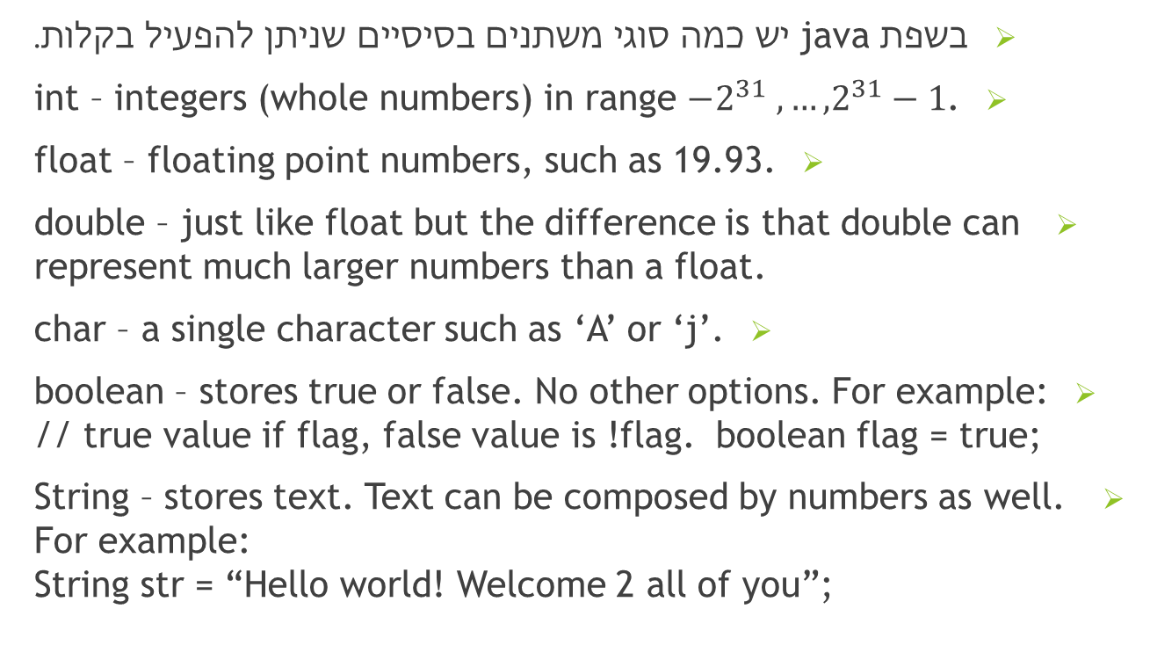
משתנים ב java
בשפת java יש כמה סוגי משתנים בסיסיים שניתן להפעיל בקלות.
int – integers (whole numbers) in range $−2^{31} , …, 2^{31}−1$.
float – floating point numbers, such as 19.93.
double – just like float but the difference is that double can represent much larger numbers than a float.
char – a single character such as ‘A’ or ‘j’.
boolean – stores true or false. No other options. For example: boolean flag = true; // true value if flag, false value is !flag.
String – stores text. Text can be composed by numbers as well. For example: String str = “Hello world! Welcome 2 all of you”;

Slide 3

מערכים
כל אחד מסוגי המשתנים שפגשנו, יכול להיות מערך של תאים מאותו סוג.
דוגמות:
int[] arr = new int[10]; //a new array named arr with 10 int cells.
String manyStr = new String[6] // a new array named manyStr with 6 String cells.
boolean[] boolArr = new boolean[4] // a new array named boolArr with 4 boolean cells.

Slide 4
בקרת זרימה
תוכנה פשוטה, זורמת מהפקודה לפקודה שאחריה, וכך עד סוף הקוד.
כמעט לעולם לא נכתוב תוכנות פשוטות, אלא נכניס אלמנטים של שליטה על בקרת הזרימה של הקוד, כלומר, קפיצות ודילוגים.
השימושים הנפוצים הם בפקודות תנאי, שימוש בלולאות (קוד שחוזר על עצמו כמה פעמים, קוד שחוזר על עצמו כמה פעמים, קוד שחוזר על עצמו כמה פעמים☺ ), קריאה לפונקציות, תנאים מקוננים וכדומה.

Slide 5
פקודת תנאי
אם מתקיים תנאי כלשהו, בצע כך; אחרת בצע משהו אחר. דוגמה:
if (a>b) System.out.println(“a is bigger”);
else System.out.println(“b is bigger, or both equal”);
תנאי מקונן: גם אם התנאי המקורי לא התקיים, נכניס עוד תנאי. דוגמה:
if (a>b) System.out.println(“a is bigger”);
else if (a==b) System.out.println(“both are equal”);
else System.out.println(“b is bigger”);
תנאי מורכב: ניתן להרכיב את התנאי בעזרת שימוש ב or(||) ו-and(&&):
if ((a>b) || (a==b)) System.out.println(“a is bigger or equal b”);

Slide 6

לולאות
נבדיל בין שלושה סוגי לולאות: לולאת for, לולאת while, ולולאת do-while.
לולאת for: קטע הקוד הקרוב יתבצע כמה פעמים, לפי פרמטר מוגדר מראש:
For (int i=0; i<n; i++)
{ do something. It will occur n times }
לולאת while: קטע הקוד יתבצע כל עוד תנאי הלולאה תקין:
While (flag) {do something. It will occur as long as flag is true }
לולאת do-while: קטן הקוד יתבצע לפחות פעם אחת, וכל עוד התנאי מתקיים:
do {do something. It will occur as long as flag is true } while(flag)

Slide 7

פונקציות
קריאה לפונקציה היא חריגה מהסדר הרגיל של הקוד, לקטע קוד שרשום במקום אחר. בסוף הפונקציה, הקוד חוזר למקום שממנו קראו לפונקציה.
זה מאוד באוויר, כי הרחבה על פונקציות בשבוע הבא.

Slide 8
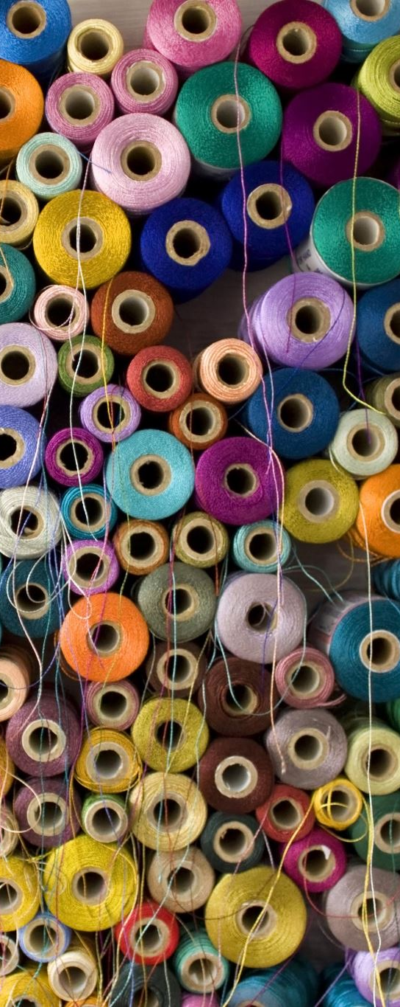
מחרוזות
סוג המשתנה "המורכב" יחסית הוא מחרוזות (String).
על מחרוזות ניתן לבצע המון פעולות ישירות בעזרת הסימן "נקודה".
דוגמות:
String str = “Hi there! This is a string example to help demonstrate”;
Int firstALocatedAt = str.indexOf(“a”); // 18
String part = str.substring(0,9); // part = “Hi there!”
int len = str.length(); //len = 53
char find = str.charAt(10); //find = T
boolean has = str.contains(“example”); // has = true
boolean flag = str.equals(part); // flag = false

Slide 9
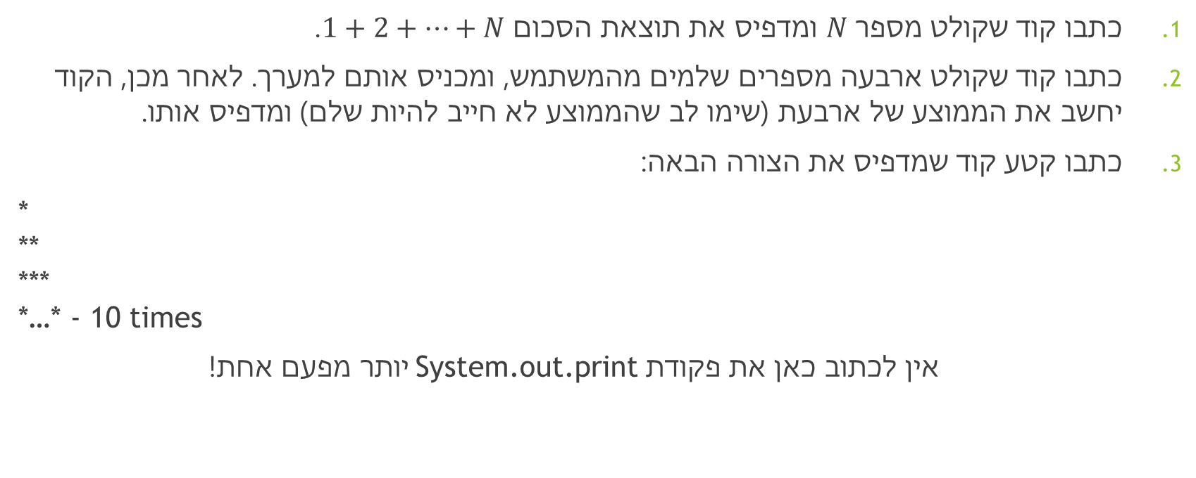
תרגילים
כתבו קוד שקולט מספר $N$ ומדפיס את תוצאת הסכום $1+2+…+N$.
כתבו קוד שקולט ארבעה מספרים שלמים מהמשתמש, ומכניס אותם למערך. לאחר מכן, הקוד יחשב את הממוצע של ארבעת (שימו לב שהממוצע לא חייב להיות שלם) ומדפיס אותו.
כתבו קטע קוד שמדפיס את הצורה הבאה:
* ** *** *…* - 10 times
אין לכתוב כאן את פקודת System.out.print יותר מפעם אחת!

Slide 10
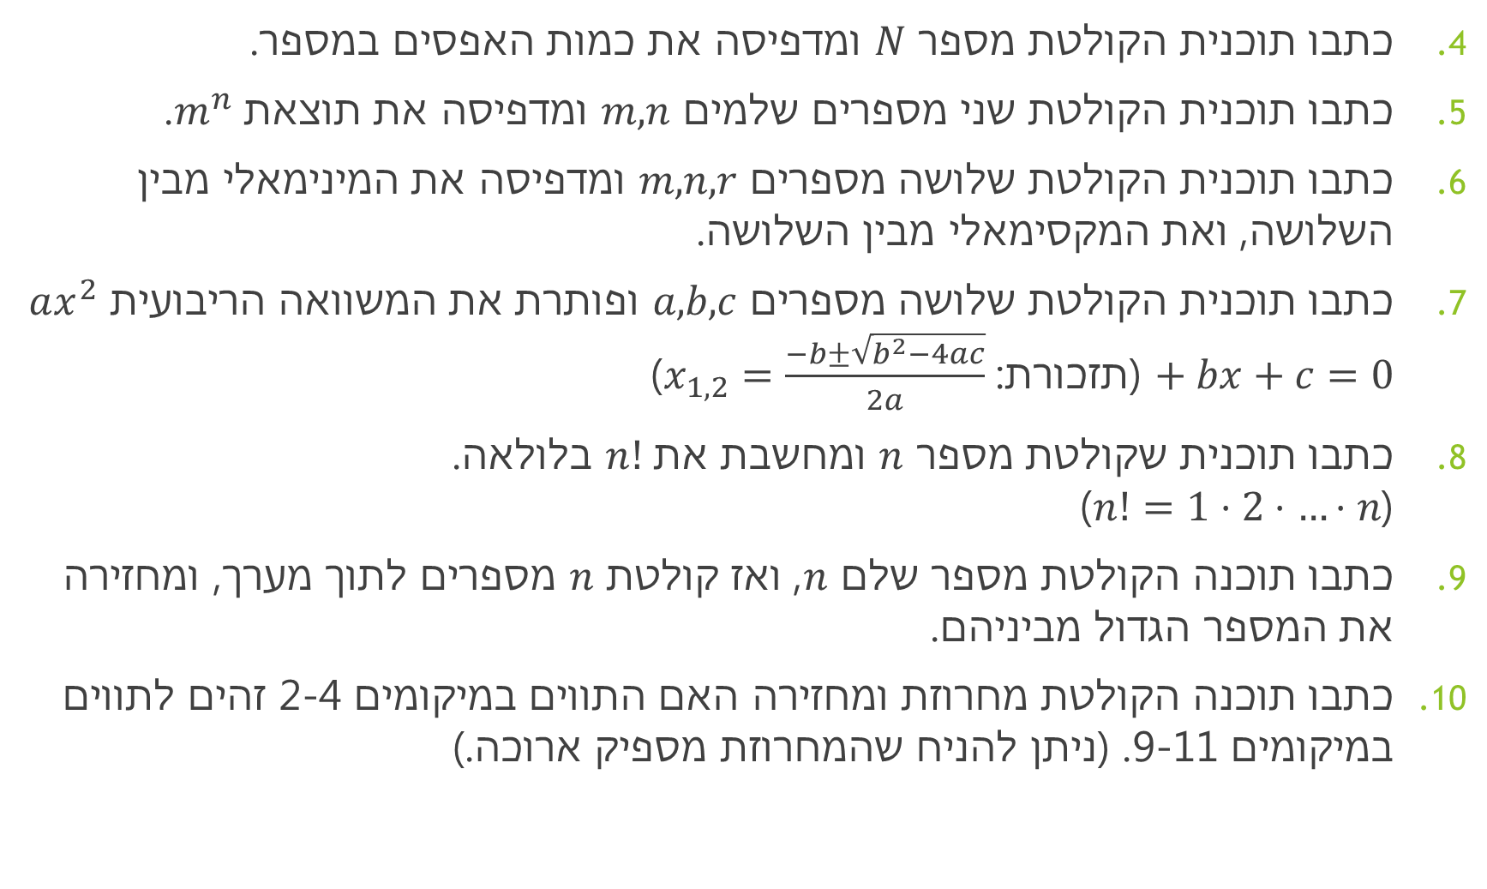
כתבו תוכנית הקולטת מספר $N$ ומדפיסה את כמות האפסים במספר.
כתבו תוכנית הקולטת שני מספרים שלמים $m,n$ ומדפיסה את תוצאת $m^{n}$.
כתבו תוכנית הקולטת שלושה מספרים $m,n,r$ ומדפיסה את המינימאלי מבין השלושה, ואת המקסימאלי מבין השלושה.
כתבו תוכנית הקולטת שלושה מספרים $a,b,c$ ופותרת את המשוואה הריבועית $ax^{2}+bx+c=0$ (תזכורת: $x_{1,2}=\frac{−b±\sqrt{b^{2}−4ac}}{2a}$)
כתבו תוכנית שקולטת מספר $n$ ומחשבת את $n!$ בלולאה. ($n!=1⋅2⋅…⋅n$)
כתבו תוכנה הקולטת מספר שלם $n$, ואז קולטת $n$ מספרים לתוך מערך, ומחזירה את המספר הגדול מביניהם.
כתבו תוכנה הקולטת מחרוזת ומחזירה האם התווים במיקומים 2-4 זהים לתווים במיקומים 9-11. (ניתן להניח שהמחרוזת מספיק ארוכה.)

